Slide 1
NTP-CSSZP-18-0008 kódszámú „Tegyünk együtt tehetségeinkért!” című projekt megvalósítása a Szabó Pál Általános Iskola és Alapfokú Művészeti Iskolában

Slide 2
Megvalósított programok:
Esemény: | Időpont: | Résztvevők:
Szülői klubfoglalkozás | 2018.10.08 | 80+52 fő
Foglalkozások megtartása családtagok bevonásával | 2018.10.09 | 80+97 fő
Tehetséggondozó programok bemutatása szülők és más családtagok számára | 2018.10.10 | 96+57 fő
Fiatal tehetségek bemutatása: Molnár Anikó , Népművészet Remeke , bútorfestő; Balog Nátán fekvenyomó világbajnok; Berke Lórán Európa Bajnok Fekvenyomó | 2018.10.10 | 59+44 fő
"Ki miben tehetség?" Mit tegyek, ha tehetséges a gyermekem? – tehetségeink bemutatkozása | 2018.10.11 | 16+38 fő
"Gyere, táncolj még!„ - flashmob | 2018.10.11 | 94+85 fő

Slide 3
Költségek elszámolása:
Költségnem: | Összeg:
Adminisztrációs költségek: | 57500.- Ft
Számlás kifizetések: | 90000.- Ft
Étkezési költségek: | 136020.- Ft
Egyéb (a foglalkozások megtartásához szükséges) anyagok, eszközök | 170485.- Ft
Megbízási díjak és járulékaik: | 141060.- Ft
Visszautalás: | 4935.- Ft
Összesen: | 600000.- Ft

Slide 4
Eredmények:
Családok bevonásával szervezett programjaink által remélhetőleg a szülői támogatás erősödött a tehetséggondozás terén. Tájékozottabbak lettek a szülők abban, hogyan tudják támogatni tehetséges gyermekeik fejlődését. A szülők, családtagok személyes benyomásokkal gazdagodva talán nyitottabbak, támogatóbbak lettek az iskolai tehetséggondozás iránt. Felnőttek és gyerekek egyaránt mintát kaptak arra, hogy a kitartás, a szorgalom a tehetséggel párosulva, milyen sikerekhez vezethet. Felhívtuk a város figyelmét a tehetségek segítésének fontosságára.

Slide 5
Eredmények:
Az iskolában folyó széleskörű tehetséggondozó programok közül azokat választottuk ki bemutatásra, melyek látványos produktumokkal, produkciókkal bizonyítható. Itt elsősorban zenei, testi-kinesztetikus, nyelvi-irodalmi, képzőművészeti tehetségterületeket céloztunk meg. A folyamatos tehetséggondozó munka eredményeit színpadi produkciókkal, kiállításokkal mutattuk be a szélesebb közönségnek. Ugyanezen területeken közös foglalkozásokat tartottunk szülőkkel, családtagokkal. Bemutatni, megmutatni szerettük volna a szakkörökön, műhelyekben folyó munkát úgy, hogy az érdeklődők is részesei lehessenek és gazdagodhassanak azzal az élménnyel, hogyan fejleszthetők gyermekeik. Ezáltal remélhetőleg pozitív irányultsággal, motiváltabban támogatják majd gyermekeik ilyen irányú tevékenységeit.
Az iskolában folyó széleskörű tehetséggondozó programok közül azokat választottuk ki bemutatásra, melyek látványos produktumokkal, produkciókkal bizonyítható. Itt elsősorban zenei, testi-kinesztetikus, nyelvi-irodalmi, képzőművészeti tehetségterületeket céloztunk meg. A folyamatos tehetséggondozó munka eredményeit színpadi produkciókkal, kiállításokkal mutattuk be a szélesebb közönségnek. Ugyanezen területeken közös foglalkozásokat tartottunk szülőkkel, családtagokkal. Bemutatni, megmutatni szerettük volna a szakkörökön, műhelyekben folyó munkát úgy, hogy az érdeklődők is részesei lehessenek és gazdagodhassanak azzal az élménnyel, hogyan fejleszthetők gyermekeik. Ezáltal remélhetőleg pozitív irányultsággal, motiváltabban támogatják majd gyermekeik ilyen irányú tevékenységeit.
Az elmúlt évek számtalan sikerét (országos/megyei versenyeredmények, képzőművészeti alkotások, tanulói munkák, általuk készített pályamunkák, műsorok, előadások fotóit, videófelvételeit power-pointos kivetítéssel előadás formájában bemutattuk a szülőknek. Az iskola aulájában elhelyezett elektronikus fotóalbumon folyamatosan megtekinthetők az előbb említett fotók, felvételek.

Slide 6
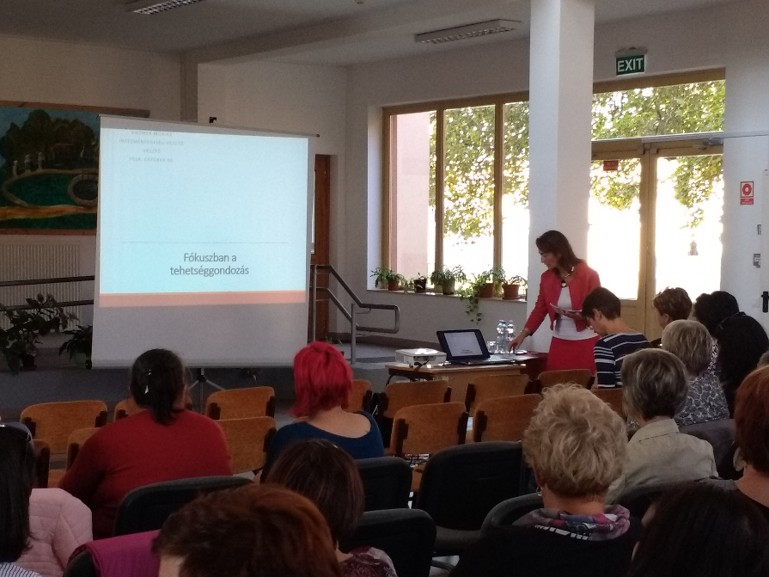
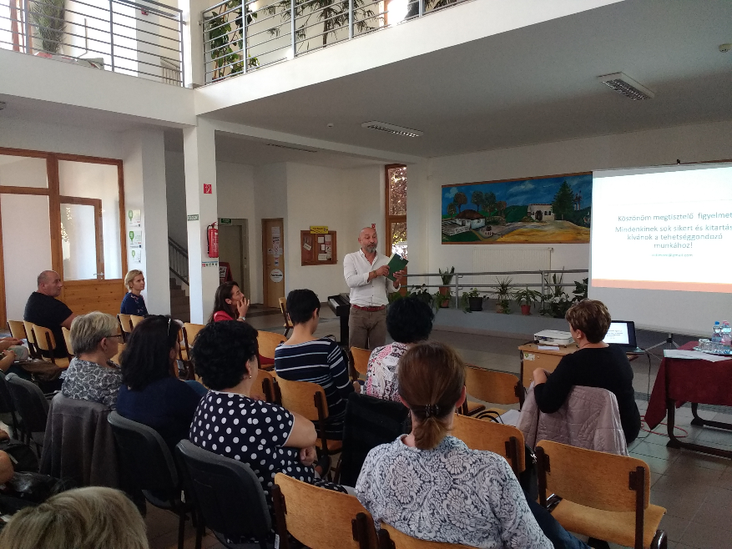
Szülői klubfoglalkozás

Slide 7
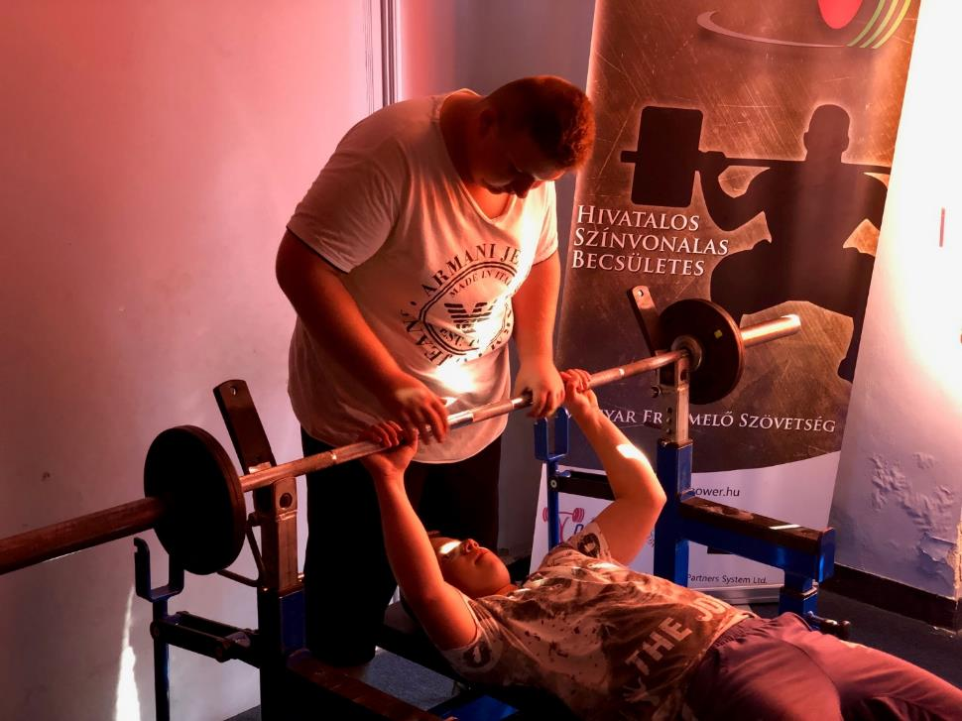
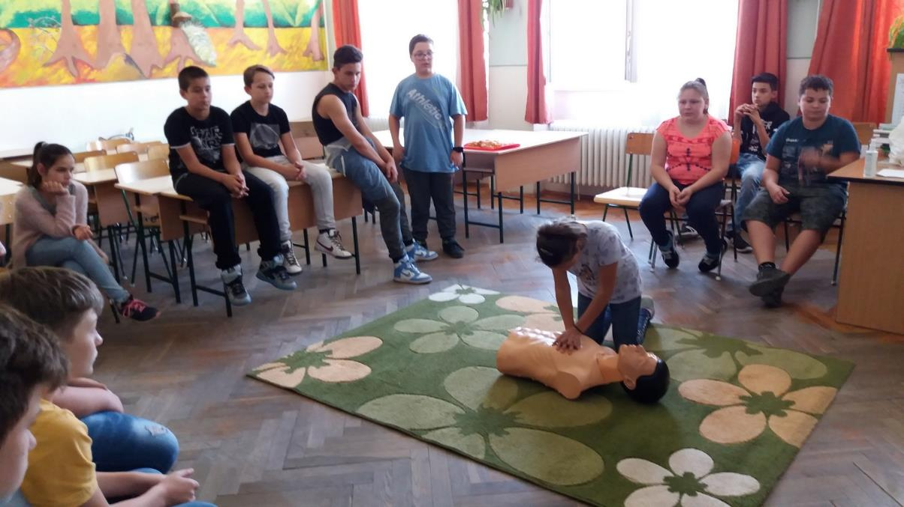
Foglalkozások (szakkörök)

Slide 8
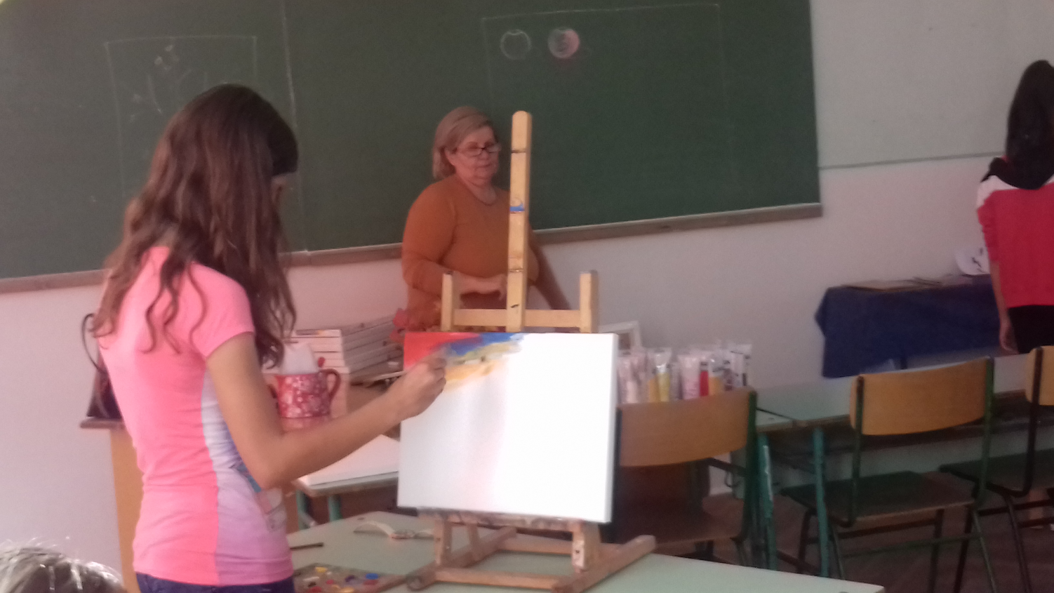
Látványfestészet

Slide 9
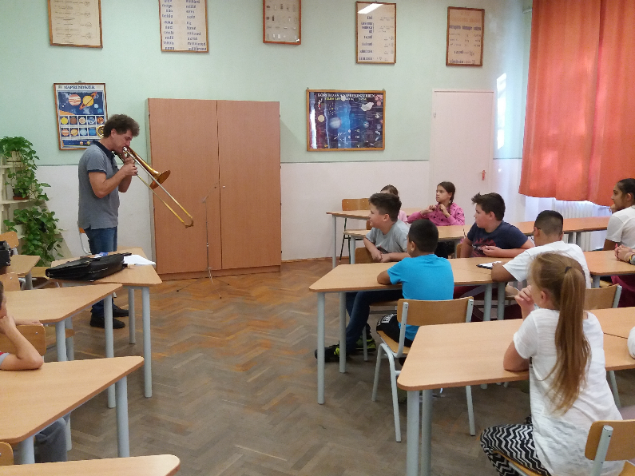
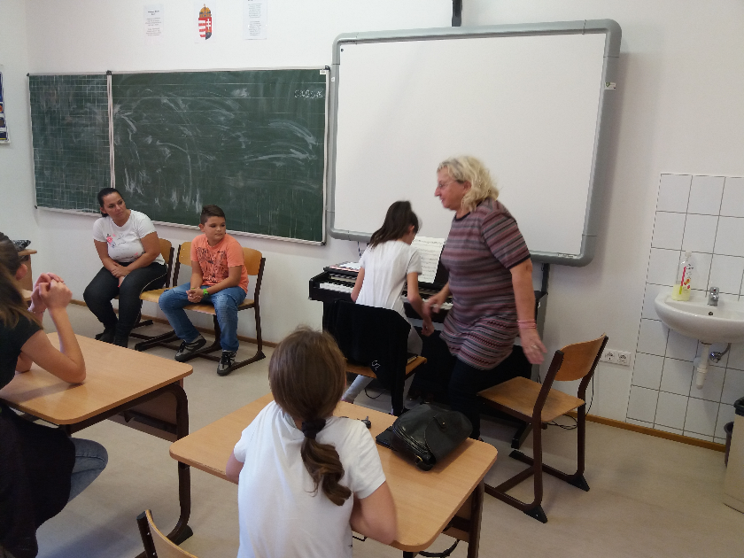
Művészeti tanszakok bemutatkozása

Slide 10
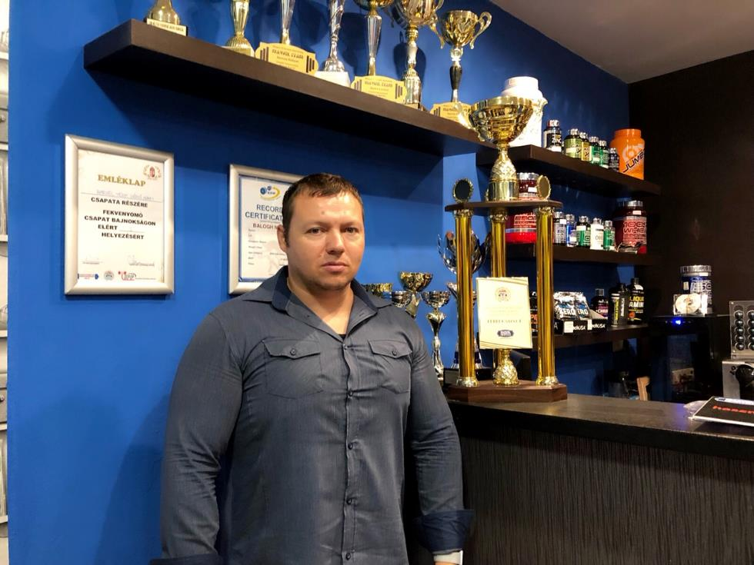
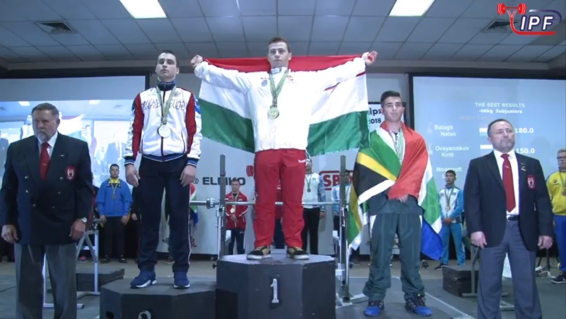
Fiatal tehetségeink bemutatkozása:
Berke Lóránd
Balogh Nátán

Slide 11
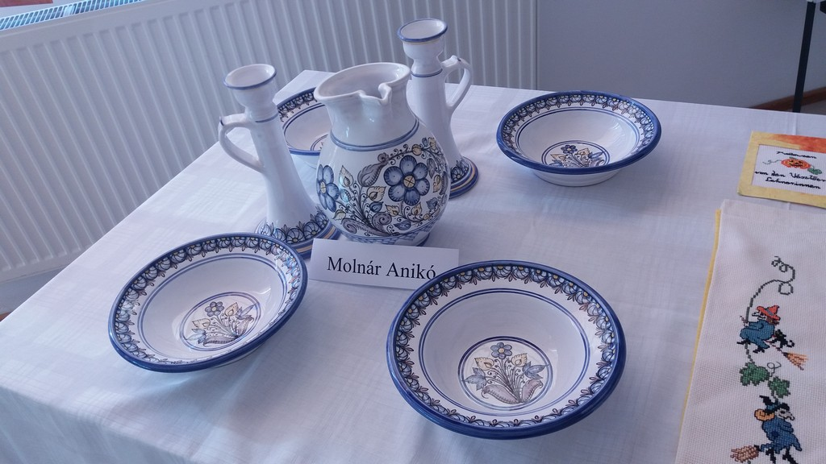
Molnár Anikó

Slide 12
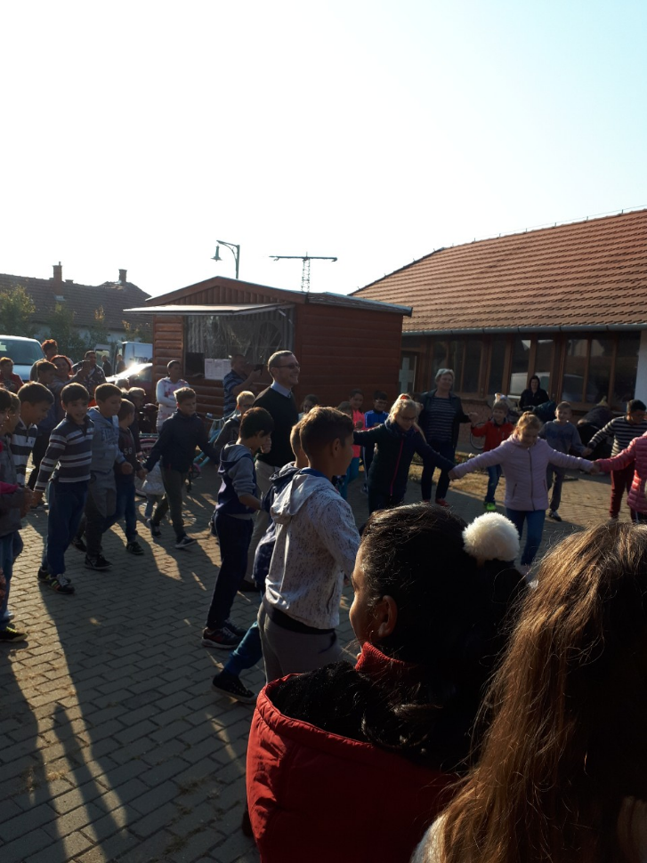
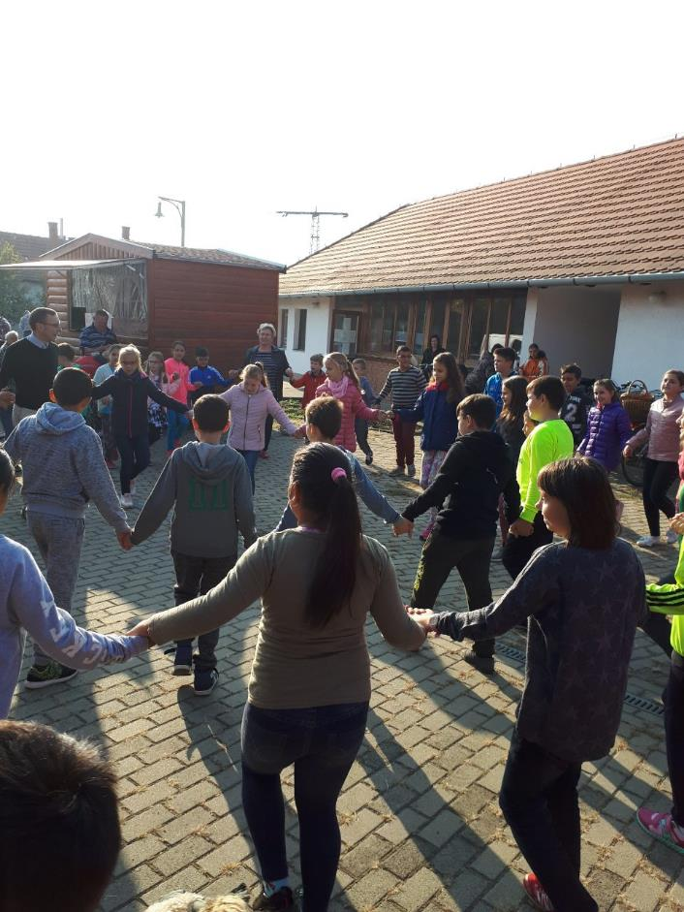
Flashmob

Slide 13
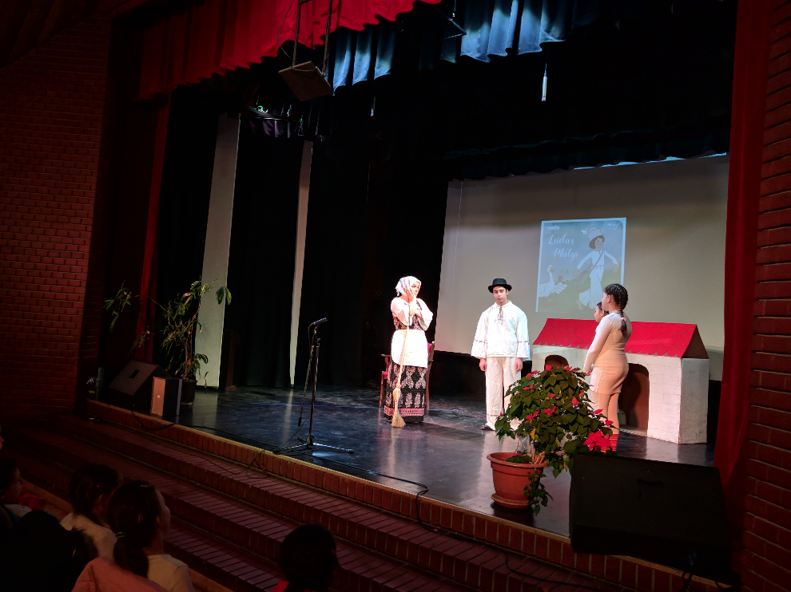
Tehetséges diákjaink bemutatkozása:

Slide 14
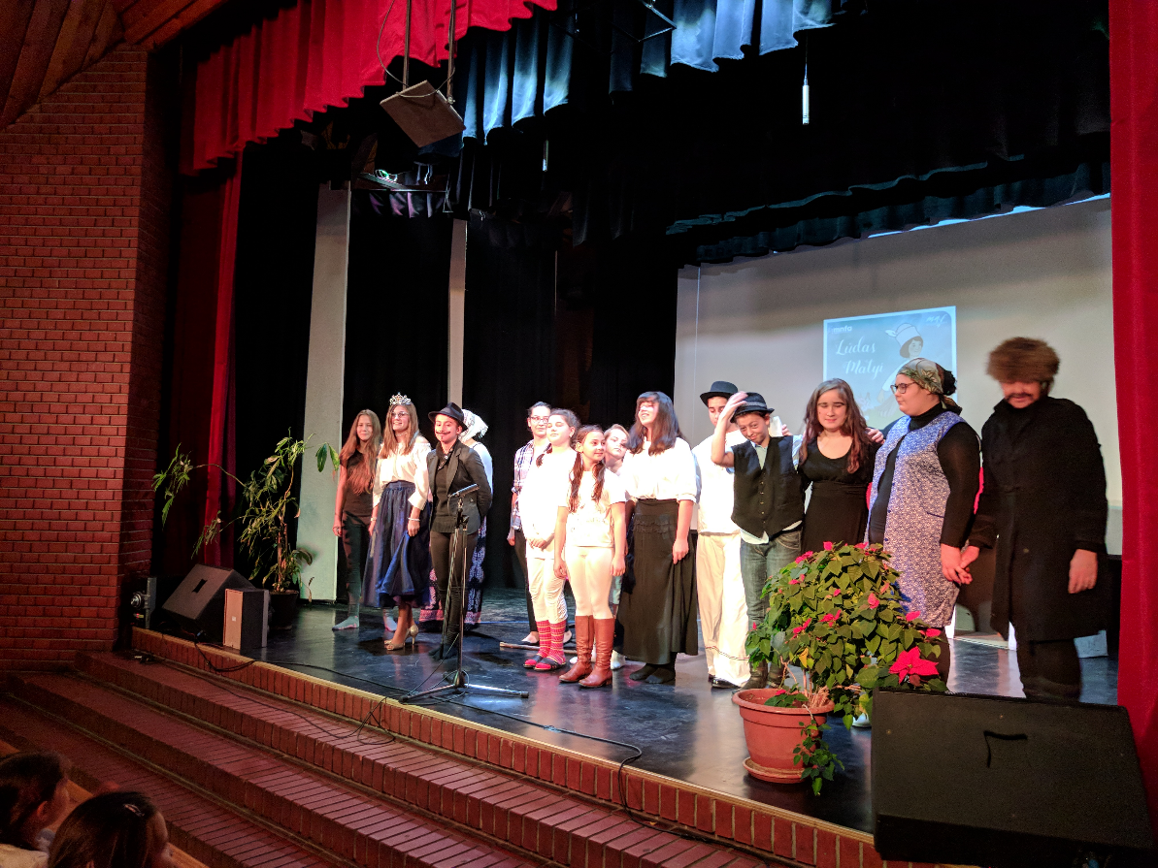

Slide 15
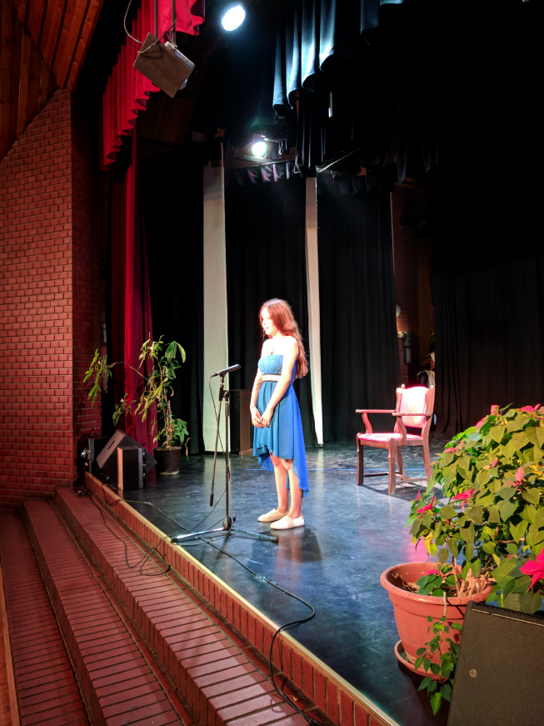
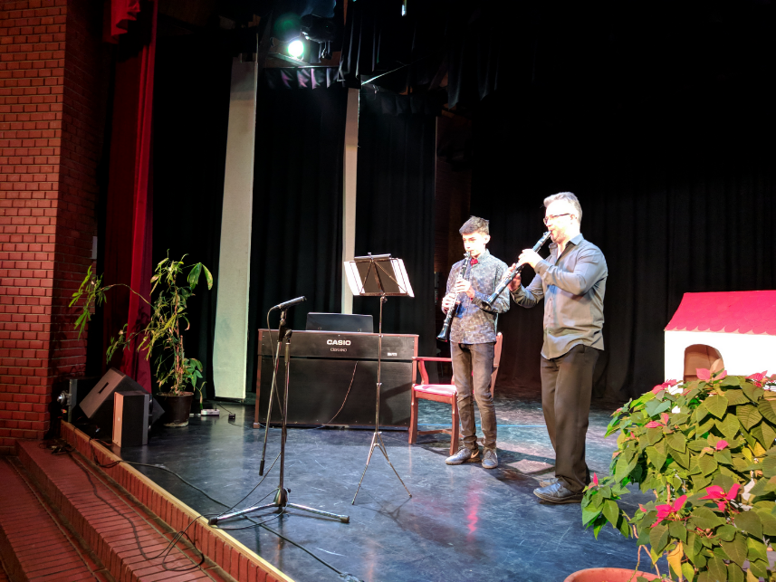

Slide 16
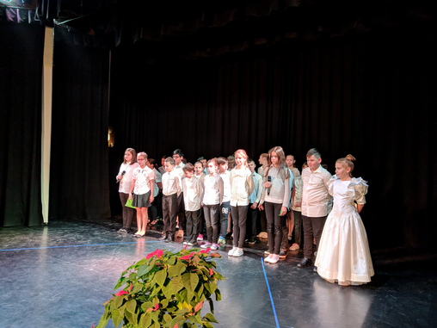

Slide 17
KÖSZÖNÖM A FIGYELMET!
2018. 11.10

